Slide 1
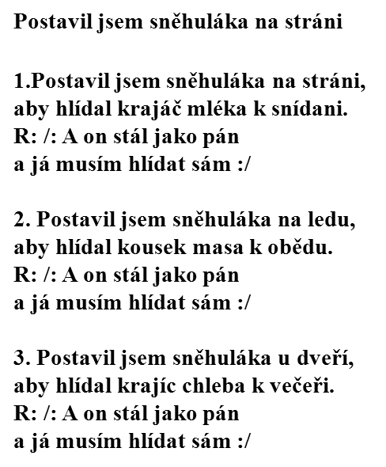
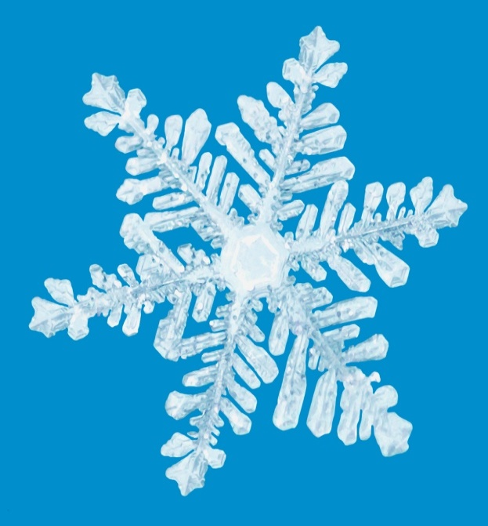

23.1 ROZMANITOST PŘÍRODY - Zima
Elektronická učebnice - I. stupeň Základní škola Děčín VI, Na Stráni 879/2 – příspěvková organizace Svět kolem nás
Autor: Mgr. Vladimíra Jaborová
Notes:
Víte, kdo způsobuje angínu, chřipku, nebo neštovice?

Slide 2
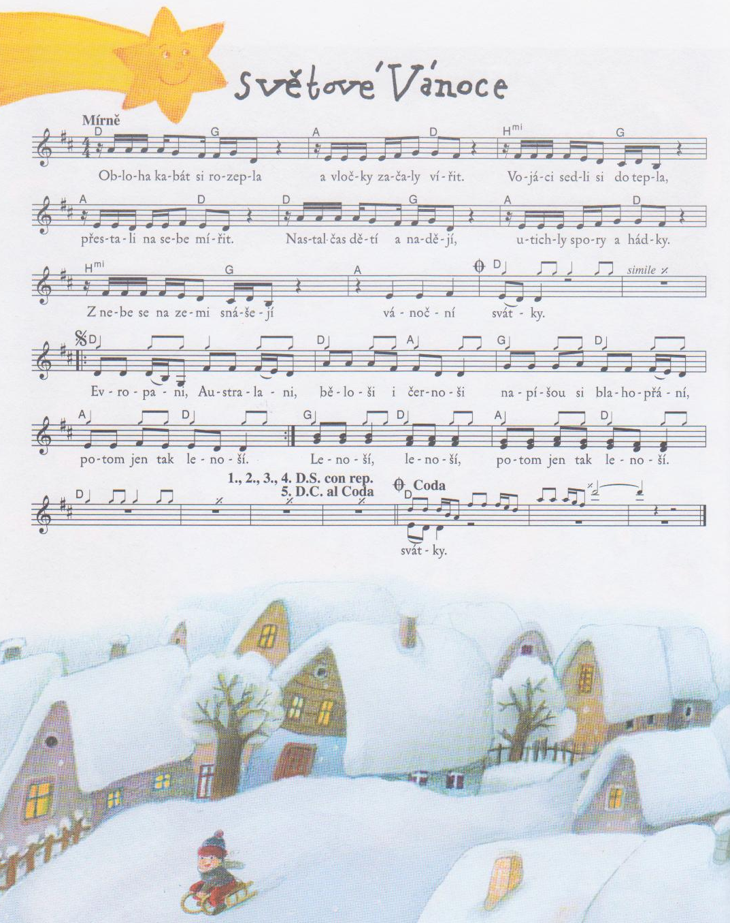
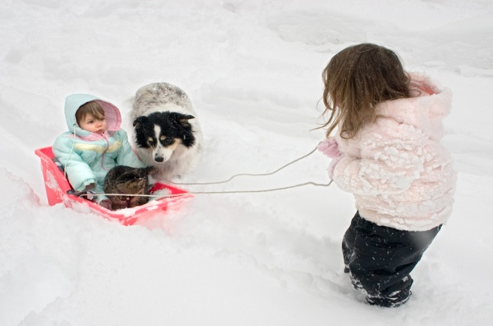
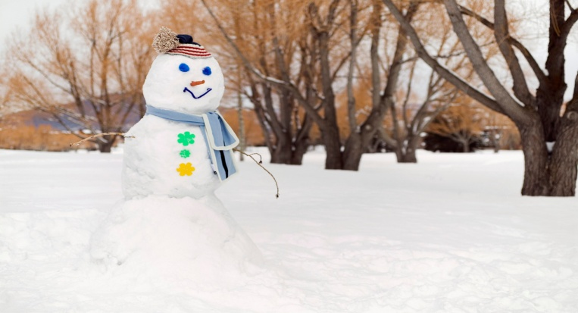
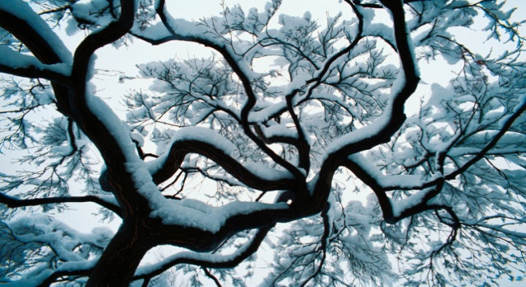
23.2 Zopakuj si
Elektronická učebnice - I. stupeň Základní škola Děčín VI, Na Stráni 879/2 – příspěvková organizace Svět kolem nás
Zima je jedno ze čtyř ročních období.
Dny jsou krátké, mrzne a padá sníh.
Zazpívej si písničku
Světové Vánoce:
J. Uhlíř, Z Svěrák
Světové Vánoce

Slide 3
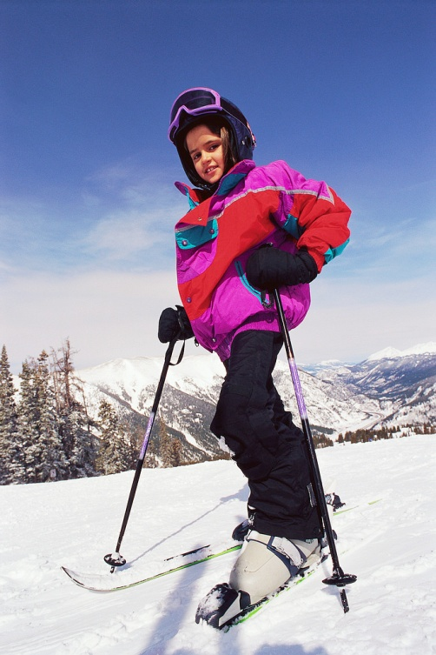
23.3 Jaké si řekneme nové termíny a názvy?
Elektronická učebnice - I. stupeň Základní škola Děčín VI, Na Stráni 879/2 – příspěvková organizace Svět kolem nás
Zimní sporty: lyžování, bruslení, hokej, jízda na snowboardu, sáňkování.
Zimními měsíci jsou: prosinec, leden a únor.
Astronomická zima začíná zimním slunovratem 21. prosince.
Končí jarní rovnodenností, zpravidla připadá na 21. března.
Je to nejstudenější období roku. Obvyklá teplota je kolem 0°C,
často může být až -10°C. Sněží a mrzne. Většina zvířat
spí zimním spánkem. Některá zvířata můžeme vidět ve volné přírodě, dokážou si udržet stálou tělní teplotu, jsou to
např.: srnec, zajíc, sýkorka, vrabec nebo kos. Lidé raději vyhledávají teplo domova. Užíváme si sněhu a zimních
sportů. Těšíme se z Vánoc. Teple se oblékáme, nesmíme
zapomenout na čepici, rukavice a šálu.

Slide 4
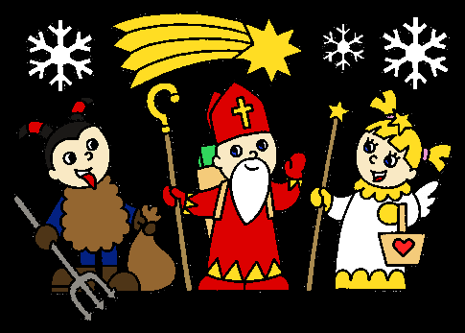
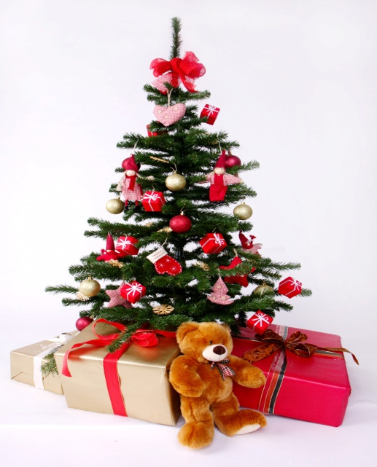
23.4 Zimní svátky
Elektronická učebnice - I. stupeň Základní škola Děčín VI, Na Stráni 879/2 – příspěvková organizace Svět kolem nás
Advent - čas, kdy se připravujeme na Vánoce, přibližně 4 týdny před Štědrým dnem. Domácnosti i veřejné prostory jsou zdobené vánoční dekorací. Každou neděli pak zapálíme svíci na adventním věnci.
Mikuláš – 6. prosince má svátek a v předvečer (5. 12.) tohoto dne chodí Mikuláš se svou nadílkou. Pomáhají mu k tomu Anděl a Čert. Mikuláš kdysi skutečně žil, byl to velmi štědrý biskup, který rozdával chudým lidem dary.
Vánoce – křesťanský svátek, kdy si připomínáme narození Ježíše Krista. Ten symbolizuje nový a lepší život.
24. prosince – Štědrý večer – po slavnostní večeři si jdeme k nazdobenému stromečku rozbalit dárky. Zpíváme koledy, jdeme na půlnoční mši do kostela.
Vánoční symboly: vánoční stromeček, vánoční cukroví, koledy, betlém, vánočka…
Tři králové – 6. ledna – slaví se na počest 3 mudrců: Kašpar, Melichar a Baltasar, kteří se vydali k Ježíškovi, aby mu přinesli dary a poklonili se mu.

Slide 5
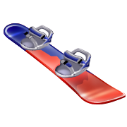
23.5 Procvičení a příklady
Elektronická učebnice - I. stupeň Základní škola Děčín VI, Na Stráni 879/2 – příspěvková organizace Svět kolem nás
Jaké počasí bývá v zimě? Kdy začíná zima? Vyjmenuj zimní měsíce.
Jaké znáš zimní sporty? Při Vv si některý zimní sport namaluj.
Zahraj si pantomimu, jeden žák předvádí, ostatní hádají.
3. Jaké svátky slavíme?
4. Co máte nejraději na Vánocích? Co jíte ke Štědrovečerní večeři?
5. Naděluje v jiných zemích také Ježíšek? Kdo naděluje dárky v Americe
a kdo v Rusku? Znáš nějakou pohádku?
6. Co slavíme 6. ledna? Jaká jsou jejich jména?
7. Kdy se slaví Svatého Valentýna? Je to český svátek?
8. Napište názvy sportů. Sportujete rádi?

Slide 6

23.6 Básně o zimě
Elektronická učebnice - I. stupeň Základní škola Děčín VI, Na Stráni 879/2 – příspěvková organizace Svět kolem nás
JÍZDA NA PEKÁČI
Zapadaly stráně,
jede, kdo má saně.
I my dolů jedem
jako fůra s ledem.
Jako fůra mouky,
držte si klobouky.
JEŽEK V ZIMĚ
Jan Čarek
Kam se ježek v zimě schoval?
Neklouzal se, nesáňkoval.
Zahrabal se do listí,
od té chvíle spí a spí.
Zahrabal se do země:
Lidičky, vzbuďte mě,
až zavoní fialky,
zapískají píšťalky.
PÍSNIČKA O VRABCI
Václav Čtvrtek
Usnul vrabec za komínem,
tichounce tam dřímá,
přilož, Jirko, ještě souček,
přilož, Jirko, ještě souček,
ať mu není zima.
Sníh už pokryl všechny střechy,
na vrabečka padá,
přitulil se ke komínu,
přitulil se ke komínu,
nahříval si záda.
Dobře bylo vrabečkovi
v teple za komínem.
Co mu dáme, až se vyspí,
co mu dáme,
až se vyspí?
Slaný rohlík s kmínem.
VLOČKY, VLOČKY...
V. Nezval
Vločky, vločky, bílé peří, blázen každý, kdo vám věří!
Bílé vločky, hvězdné nebe, sotva spadnou, už nás zebe.
Vločky, vločky, ach, to láká, postavit z vás sněhuláka!
Vločky, vločky, jak jste hbité, škoda, že se rozpouštíte!
MODRÁ A BÍLÁ
Fr. Hrubín
Bílá zima, modré mrazy, sněhuláci celí nazí.
Proč si, sněhuláku náš, ze zimy nic neděláš?
Nic lepšího nad mráz není, zima je mé potěšení.
Modrá zima, bílý sníh, děti v teplých čepicích.

Slide 7
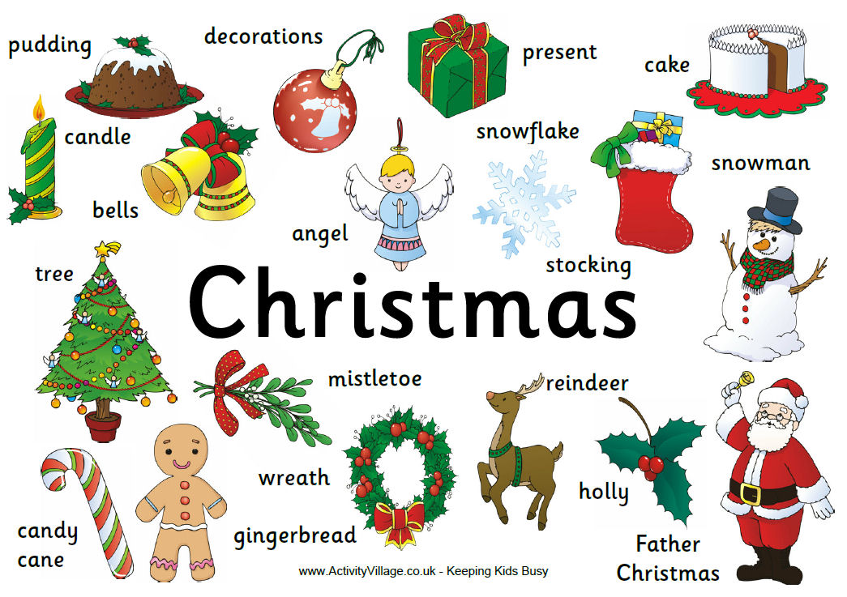
23.7 Winter
Elektronická učebnice - I. stupeň Základní škola Děčín VI, Na Stráni 879/2 – příspěvková organizace Svět kolem nás
ice - led
snowman - sněhulák
icicle - rampouch
Christmas - Vánoce
ski - lyže
sledge – sáňky
scarf - šála
ice skates - brusle
igloo - iglú
polar bear – lední medvěd
Christmas songs:
Jingle Bells
We Wish You A Merry Christmas

Slide 8
23.8 Test znalostí
Elektronická učebnice - I. stupeň Základní škola Děčín VI, Na Stráni 879/2 – příspěvková organizace Svět kolem nás
1. Které jsou zimní měsíce? a/ prosinec, leden, únor b/ červen, březen, duben c/ středa, čtvrtek, pátek d/ říjen, listopad, prosinec | 3. Jaké je typické počasí pro zimu? a/ sněží a mrzne b/ praží slunce, je horko c/ prší, fouká větřík, svítí sluníčko d/ bouřky a krupobití
2. Které slavíme zimní svátky? a/ Velikonoce b/ Čerta a Mikuláše, Vánoce c/ zimní prázdniny d/ Halloween, Sv. Valentýn | 4. Kdy začíná zima? a/ v pondělí b/ až napadne sníh c/ až postavím sněhuláka d/ 21. prosince zimním slunovratem
Správné odpovědi:
a
b
a
d
Test na známku

Slide 9
Elektronická učebnice - I. stupeň Základní škola Děčín VI, Na Stráni 879/2 – příspěvková organizace Svět kolem nás
23.9 Použité zdroje, citace
http://danienglish.com.br/2011/12/22/christmas-vocabulary/ - slide č. 7
http://www.youtube.com/watch?v=PTepgwnNKJk&feature=related – slide č. 7
http://www.youtube.com/watch?v=WOe1RVuDJDk&feature=related – slide č. 7
http://msmendiku.martyho.net/index.php?menu=8&kategorie=17&trida=7&rok=3 – slide č. 6
http://www.jezci.com/ - slide č. 6
http://annalisa.blog.cz/1112/vse-o-5-a-6-prosinci - slide č. 4
http://www.youtube.com/watch?v=ZfVFFEdP-Kc – slide č. 2
Kliparty z databáze.
Když se zamiluje kůň: Zdeněk Svěrák, Jaroslav Uhlíř, nakladatelství FRAGMENT 2004, str. 88 – slide č. 2

Slide 10
Elektronická učebnice - I. stupeň Základní škola Děčín VI, Na Stráni 879/2 – příspěvková organizace Svět kolem nás
23.10 Anotace
Autor | Mgr. Vladimíra Jaborová
Období | 07 – 12/2012
Ročník | 1. – 3. ročník
Klíčová slova | Zima, zimní počasí, zimní svátky.
Anotace | Prezentace popisující zimu, zimní počasí, zimní svátky.

